Slide 1





第二学期
第七章
ECMAScript 6基础
北大青鸟文教集团研究院 出品
北大青鸟研究院
北京青鸟职业教育科技发展有限公司

Slide 2

预习检查
let命令的特性有哪些？
ES6中常用的解构赋值有哪些？
箭头函数的特点有哪些？

Slide 3
金榜秀一秀
优秀榜
第一小组
第二小组
第三小组
进步榜
张三 | 李四 | 张三 | 李四 | 张三 | 李四
000 | 000 | 000 | 000 | 000 | 000
000 | 000 | 000 | 000 | 000 | 000
Notes:
教师根据班级学员完成作业的情况，填写本页表格数据。

Slide 4


回顾与作业点评
如何创建通用对象？
构造函数与普通函数的区别？
如何实现组合继承？
点评作业的提交情况和共性问题
Notes:
回顾：上次课的

Slide 5
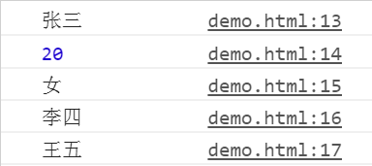
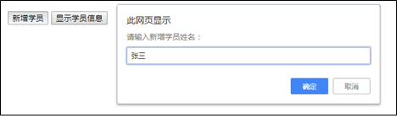
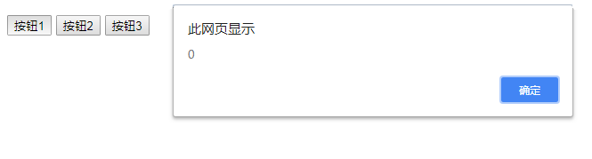


本章任务
弹出按钮下标
在控制台输出个人信息及朋友姓名
计算两数的乘积
新增学员和显示学员信息

Slide 6


本章目标
了解ECMAScript和JavaScript的关系
能熟练使用let和const命令
能熟练进行数组和对象的解构赋值
能熟练使用箭头函数

Slide 7

ECMAScript 6简介
ECMAScript 6.0（简称 ES6）
是JavaScript语言的下一代标准
正式发布于2015年6月
目标
使JavaScript语言可以用来编写复杂的大型应用程序，成为企业级开发语言
版本升级
ECMAScript 2015
ECMAScript 2016
ECMAScript 2017
ECMAScript和JavaScript到底有什么关系？
前者是后者的规格，后者是前者的一种实现
Notes:
教学指导：
引出问题后，学习思考30秒，教员给出答案，并给出如下合理解释：
要讲清楚这个问题，需要回顾历史。1996 年 11 月，JavaScript 的创造者 Netscape 公司，决定将 JavaScript 提交给标准化组织 ECMA，希望这种语言能够成为国际标准。次年，ECMA 发布 262 号标准文件（ECMA-262）的第一版，规定了浏览器脚本语言的标准，并将这种语言称为 ECMAScript，这个版本就是 1.0 版。
该标准从一开始就是针对 JavaScript 语言制定的，但是之所以不叫 JavaScript，有两个原因。一是商标，Java 是 Sun 公司的商标，根据授权协议，只有 Netscape 公司可以合法地使用 JavaScript 这个名字，且 JavaScript 本身也已经被 Netscape 公司注册为商标。二是想体现这门语言的制定者是 ECMA，不是 Netscape，这样有利于保证这门语言的开放性和中立性。
因此，ECMAScript 和 JavaScript 的关系是，前者是后者的规格，后者是前者的一种实现

Slide 8
ES6与ES2015的关系
ES6与ES2015到底是什么关系？
ES6
是5.1版以后的JavaScript的下一代标准
涵盖了ES2015、ES2016、ES2017等等
ES2015
是ES6第一个版本的正式名称
特指该年发布的正式版本的语言标准
Notes:
了解ECMAScript 和 JavaScript是什么关系后，再引出ES6 与 ECMAScript 2015 的关系
ECMAScript 2015（简称 ES2015）这个词，也是经常可以看到的。它与 ES6 是什么关系呢？
2011 年，ECMAScript 5.1 版发布后，就开始制定 6.0 版了。因此，ES6 这个词的原意，就是指 JavaScript 语言的下一个版本。
但是，因为这个版本引入的语法功能太多，而且制定过程当中，还有很多组织和个人不断提交新功能。事情很快就变得清楚了，不可能在一个版本里面包括所有将要引入的功能。常规的做法是先发布 6.0 版，过一段时间再发 6.1 版，然后是 6.2 版、6.3 版等等。
但是，标准的制定者不想这样做。他们想让标准的升级成为常规流程：任何人在任何时候，都可以向标准委员会提交新语法的提案，然后标准委员会每个月开一次会，评估这些提案是否可以接受，需要哪些改进。如果经过多次会议以后，一个提案足够成熟了，就可以正式进入标准了。这就是说，标准的版本升级成为了一个不断滚动的流程，每个月都会有变动。
标准委员会最终决定，标准在每年的 6 月份正式发布一次，作为当年的正式版本。接下来的时间，就在这个版本的基础上做改动，直到下一年的 6 月份，草案就自然变成了新一年的版本。这样一来，就不需要以前的版本号了，只要用年份标记就可以了。
ES6 的第一个版本，就这样在 2015 年 6 月发布了，正式名称就是《ECMAScript 2015 标准》（简称 ES2015）。2016 年 6 月，小幅修订的《ECMAScript 2016 标准》（简称 ES2016）如期发布，这个版本可以看作是 ES6.1 版，因为两者的差异非常小（只新增了数组实例的includes方法和指数运算符），基本上是同一个标准。根据计划，2017 年 6 月发布 ES2017 标准。
因此，ES6 既是一个历史名词，也是一个泛指，含义是 5.1 版以后的 JavaScript 的下一代标准，涵盖了 ES2015、ES2016、ES2017 等等，而 ES2015 则是正式名称，特指该年发布的正式版本的语言标准。本书中提到 ES6 的地方，一般是指 ES2015 标准，但有时也是泛指“下一代 JavaScript 语言”。

Slide 9
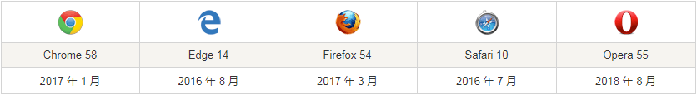
各大浏览器对ES6的支持情况
各大浏览器支持情况及开始时间
目前，各大主流浏览器稳定版本对于ES6的绝大部分属性及方法均已支持
Notes:
教学指导：
1、各大浏览器对 ES6 的支持可以查看kangax.github.io/compat-table/es6/
2、下面正式进入ES6的讲解

Slide 10

Babel转码器
可以将ES6代码转为ES5代码，从而在现有环境执行
// 转码前
input.map(item => item + 1);
// 转码后
input.map(function (item) {
return item + 1;
});
Notes:
教学指导：
1、讲解Babel转码器作用，并通过PPT中的代码讲解其作用
2、通过分析代码可得出：上面的原始代码用了箭头函数，Babel 将其转为普通函数，就能在不支持箭头函数的 JavaScript 环境执行了。
告知学员了解Babel转码器作用即可，箭头函数后续会讲解到

Slide 11
配置babel转ES6为ES5步骤4-1
步骤1：初始化ES6项目，执行
步骤2：在与package.json同一目录下编写配置文件.babelrc
步骤3：安装babel转码规则
npm init //初始化package.json
{ "presets": [], "plugins": [] }
// ES2015转码规则
npm install --save-dev babel-preset-es2015
// ES7不同阶段语法提案的转码规则（共有4个阶段），选装一个
npm install --save-dev babel-preset-stage-0
npm install --save-dev babel-preset-stage-1
npm install --save-dev babel-preset-stage-2
npm install --save-dev babel-preset-stage-3
Notes:
教学指导：

Slide 12
配置babel转ES6为ES5步骤4-2
步骤4：安装好的规则加入到 .babelrc
{
"presets": [
"es2015",
"stage-0"
],
"plugins": []
}
Notes:
教学指导：

Slide 13
配置babel转ES6为ES5步骤4-3
步骤5：安装babel-cli工具，用于命令行转码
npm install --global babel-cli
// 转码输出文件
example.js
[1,2,3].map(x => x*x);
// 执行转码
babel example.js -o compile.js --presets es2015
转码后的compiled.js文件：
"use strict";
[1, 2, 3].map(function (x) {
return x * x;
});
Notes:
教学指导：

Slide 14


配置babel转ES6为ES5步骤4-4
步骤6：实时监听编译文件
除了自行配置babel将ES6代码转为ES5代码以外，还可以使用babel在线转码工具
To compile a file every time that you change it, use the --watch or -w option:
$ babel example.js --watch -o compiled.js --presets es2015
https://babeljs.io/repl
演示：配置babel转ES6为ES5步骤
Notes:
教学指导：

Slide 15
ES6新增命令
let命令
声明变量
用法类似于var
但是，所声明的变量，只在let命令所在的代码块内有效
const命令
声明一个只读的常量
一旦声明，常量的值就不能改变
Notes:
教学指导：
讲解在JS中，通常使用var声明一个变量或常量，从而引出在ES6中增加的let命令和const命令

Slide 16
let命令-基本使用
使用let命令声明变量
{
var a = 1;
let b = 2;
}
console.log(a); //1
console.log(b); //ReferenceError: b is not defined
演示示例1：let命令-基本使用
Notes:
教学指导：
1、回顾ES5中，没有块级作用域，且有预解析的概念，即变量可提升
2、ES6中的let命令只在let命令所在的代码内有效
3、分别使用let和var声明两个变量，对比讲解

Slide 17
let命令-不存在变量提升
let命令所声明的变量一定要在声明后使用，否则报错
//使用var的情况
console.log(a); //undefined
var a = 1;
//使用let的情况
console.log(b); //ReferenceError: b is not defined
let b = 2;
演示示例2：let命令-不存在变量提升
Notes:
教学指导：
1、回顾ES5中，使用var命令会发生“变量提升“的现象
2、ES6中的let命令所声明的变量一定要在声明后使用，否则报错
3、分别使用let和var声明两个变量，对比讲解

Slide 18
let命令-暂时性死区
在代码块内，使用let命令声明变量之前，该变量都是不可用的
在语法上，称为“暂时性死区”
if (true) {
// 暂时性死区开始
tmp = 'abc'; // ReferenceError
console.log(tmp); // ReferenceError
let tmp; // TDZ结束
console.log(tmp); // undefined
tmp = 123;
console.log(tmp); // 123
}
演示示例3：let命令-暂时性死区
Notes:
教学指导：
1、了解暂时性死区的概念
2、通过示例3学习暂时性死区
3、运行示例3代码会发现是报错，原因是：在let命令声明变量tmp之前，都属于变量tmp的“死区”。总之，暂时性死区的本质就是，只要一进入当前作用域，所要使用的变量就已经存在了，但是不可获取，只有等到声明变量的那一行代码出现，才可以获取和使用该变量。

Slide 19
let命令-不允许重复声明
let命令不允许在相同作用域内，重复声明同一个变量
let a = 1;
let a = 2;
console.log(a); // Identifier 'a' has already been declared
var b = 3;
var b = 4;
console.log(b); // 4
演示示例4：let命令-不允许重复声明
Notes:
教学指导：
1、回顾ES5中，使用var命令可以重复声明，即后声明的变量覆盖之前声明的变量
2、ES6中的let不允许在相同作用域内，重复声明同一个变量
3、分别使用let和var声明变量，对比讲解

Slide 20
let命令-块级作用域
在ES6中，为什么新增了块级作用域？
内层变量可能会覆盖外层变量
用来计数的循环变量泄露为全局变量
function f1() {
let n = 5;
if (true) {
let n = 10;
}
console.log(n); // 5
}
f1();
演示示例5：let命令-块级作用域
Notes:
教学指导：
1、之前所学的JavaScript只有全局作用域和函数作用域，并没有块级作用域，从而思考引出思考的问题。
2、讲解主要原因
3、得出结论
4、通过示例5代码讲解块级作用域可得出结论：通过示例5代码发现，有两个代码块，且都声明了变量n，运行后输出的值为5。这表示外层的代码块不受内层代码块的影响。那如果说将let两次声明的变量n改为使用var声明，最后输出的值为10

Slide 21
const命令-基本用法
使用const命令定义变量
const PI = 3.1415;
console.log(PI); // 3.1415
PI = 3; // TypeError: Assignment to constant variable
演示示例6：const命令-基本用法
Notes:
教学指导：
1、讲解const命令基本概念及作用
2、示例6,使用const命令声明一个常量，然后再改变常量的值，会发现：改变常量的值会报错，这意味着，const一旦声明变量，就必须立即初始化，不能留到以后赋值。例如，const foo；这段代码就只有声明没有赋值，就一定会报错
3、const命令除了这一特性以外，它与let命令相同，引出下页

Slide 22
const命令其他特性
只在声明所在的块级作用域内有效
const命令声明的常量不提升
存在暂时性死区，只能在声明的位置后面使用
声明的常量，也与let一样不可重复声明
Notes:
教学指导：
与let命令特性一样，不再过多赘述

Slide 23

小结
请说出以下代码的运行结果
function f1() {
const m = 10;
if (true) {
let n = 10;
m = 20;
}
console.log(n); // 5
}
f1();

Slide 24

学员操作—弹出按钮下标
需求说明
使用let命令及闭包的方式实现
当点击三个按钮任意一个按钮时弹出对应下标
完成时间：10分钟

Slide 25
共性问题集中讲解
常见问题及解决办法
代码规范问题
调试技巧
共性问题集中讲解
Notes:
教学指导：
xxxxxxx

Slide 26
变量的解构赋值
解构赋值是对赋值运算符的扩展
针对数组或者对象先进行模式匹配，然后对其中的变量进行赋值
数组的解构赋值
对象的解构赋值
字符串的解构赋值
数值和布尔值的解构赋值
函数参数的解构赋值
Notes:
教学指导：
1、了解解构赋值概念
2、了解将学习的几种解构赋值
3、告知学员最后还将讲解解构赋值的用途，使大家知其然，更知其所以然

Slide 27
数组的解构赋值-基本用法
在ES5中，为变量赋值，只能直接指定值
在ES6中，可以从数组中提取值，按照对应位置，对变量赋值
let a = 1;
let b = 2;
let c = 3;
let [a,b,c]=[1,2,3];
Notes:
教学指导：
1、先讲解ES5中为变量是如何赋值的
2、再讲解在ES6中是如何为变量赋值的
3、除了基本用法之外，数组还有其他的一些操作，比如可嵌套、可忽略、不完全解构、剩余运算符、解构默认值。从而引出下页

Slide 28
数组的解构赋值-其他特性
//可嵌套
let [a, [[b], c]] = [1, [[2], 3]];
console.log(a); //1
console.log(b); //2
console.log(c); //3
//可忽略
let [a, , b] = [1, 2, 3];
console.log(a); //1
console.log(b); //3
//不完全解构
let [a, b] = [1, 2, 3];
console.log(a); //1
console.log(b); //2
let [a, [b], c] = [1, [2, 3], 4];
console.log(a); //1
console.log(b); //2
console.log(c); //4
//剩余运算符
let [a, ...b] = [1, 2, 3];
console.log(a); //1
console.log(b); //[2, 3]
//解构默认值
let [x, y = 'b'] = ['a'];
console.log(x); //'a'
console.log(y); //'b'
演示示例7：数组的解构赋值
Notes:
教学指导：
1、通过示例7代码可以发现：不管是在数组中嵌套数组，还是左右两边的数组缺少变量或值，均可解构成功，如果解构不成功，变量的值就等于undefined
2、解构不仅可以用于数组，还可以用于对象从而引出后面要讲解的对象的解构赋值

Slide 29
对象的解构赋值-基本用法
数组的元素是按次序排列的，变量的取值由它的位置决定
对象的属性没有次序，变量必须与属性同名，才能取到正确的值
let {bar,foo}={foo:"ECMAScript 6.0",bar:"hello"};
console.log(bar); //hello
console.log(foo); //ECMAScript 6.0
let {abc} = {foo:"ECMAScript 6.0",bar:"hello"};
console.log(abc); //undefined
演示示例8：对象的解构赋值 - 基本用法
Notes:
教学指导：
1、在开发者工具的控制台面板，调试信息以 info 的形式给出，其信息有Page的注册，页面路由，数据更新，事件触发等

Slide 30
对象的解构赋值-其他特性
//可嵌套
let obj = {p: ['hello', {y: 'world'}] };
let {p: [x, { y }] } = obj;
console.log(x); //hello
console.log(y); //world
//可忽略
let obj = {p: ['hello', {y: 'world'}, 'ECMAScript'] };
let {p: [x, { y }] } = obj;
console.log(x); //hello
console.log(y); //world
//不完全解构
let obj = {p: [{y: 'world'}, 'hello'] };
let {p: [{ y }, x, z ] } = obj;
console.log(x,y,z); //hello ,world,undefined
//剩余运算符
let {a, b, ...rest} = {a: 10, b: 20, c: 30, d: 40};
console.log(a,b); //10,20
console.log(rest); //{c: 30, d: 40}
//解构默认值
let {a = 10, b = 5} = {a: 3};
console.log(a); //3
console.log(b); //5
let {a: aa = 10, b: bb = 5} = {a: 3};
console.log(aa); //3
console.log(bb); //5
演示示例9：对象的解构赋值
Notes:
教学指导：
1、通过示例9代码会发现：不管是在对象中嵌套对象，还是左右两边的对象缺少变量，均可解构成功
2、提示：默认值生效的条件是，对象的属性值严格等于undefined

Slide 31
小结
请说出以下代码的运行结果
let obj = {p: ['hello', {y: {z: 'world'}}, 'ECMAScript'] };
let {p: [x, { y }] } = obj;
console.log(x);
console.log(y);
Notes:
教学指导：
建议教员在开发环境中执行代码，让学员直观的看到代码运行结果

Slide 32
学员操作—在控制台输出个人信息及朋友姓名
需求说明
使用let声明变量及两种不同的方法在控制台打印出自己的姓名、年龄、性别以及两个朋友的姓名
要求
方法一：数组的解构赋值
方法二：对象的解构赋值
完成时间：10分钟

Slide 33
共性问题集中讲解
常见问题及解决办法
代码规范问题
调试技巧
共性问题集中讲解
Notes:
教学指导：
xxxxxxx

Slide 34
字符串、数值和布尔值的解构赋值
字符串解构赋值
字符串被转换成了一个类似数组的对象
数值和布尔值的解构赋值
如果等号右边是数值和布尔值，会先转为对象
const [a, b, c] = 'yes';
console.log(a) //y
console.log(b) //e
console.log(c) //s
let {toString: s} = 123;
s === Number.prototype.toString // true
let {toString: s} = true;
s === Boolean.prototype.toString // true
Notes:
教学指导：
不作为重点讲解，了解即可
数值和布尔值的解构赋值代码详解：数值和布尔值的包装对象都有toString属性，因此变量s都能取到值

Slide 35
函数参数的解构赋值-基本用法
除了数组、对象、字符串等可以解构赋值以外，函数的参数也可以使用解构赋值
function add([x,y]){
console.log(x + y); //3
}
add([1,2])
演示示例10：函数参数的解构赋值- 基本用法
Notes:
教学指导：
1、定义一个add函数，传入x,y两个参数，会发现结果为3。原因是：函数add的参数表面上是一个数组，但是在传入参数的那一刻，数组的参数就被解构成变量x和y，对于函数内部的代码来说，他们能感受到参数就是x和y
2、除了基本用法外，函数参数的解构还可以使用默认值，引出下页

Slide 36
函数参数的解构赋值-使用默认值
定义一个move()函数，在调用时传入不同的参数
function move({x = 0, y = 0} = {}) {
console.log([x, y]);
}
move({x: 3, y: 8}); // [3, 8]
move({x: 3}); // [3, 0]
move({}); // [0, 0]
move(); // [0, 0]
function move({x, y} = { x: 0, y: 0 }) {
console.log([x, y]);
}
move({x: 3, y: 8}); // [3, 8]
move({x: 3}); // [3, undefined]
move({}); // [undefined, undefined]
move(); // [0, 0]
演示示例11:函数参数的解构赋值- 使用默认值
Notes:
教学指导：
1、会发现最终x和y的值也不同，因此可得出：函数move的参数是一个对象，通过对这个对象进行解构，得到变量x和y的值，如果解构失败，x和y等于默认值
2、修改代码，为函数move的参数指定默认值（函数参数默认值接下来会讲解，这里只需带过即可），而不是为变量x和y指定默认值，所以会得到不同的结果

Slide 37

变量解构赋值的用途
交换变量的值
从函数返回多个值
函数参数的定义
提取 JSON 数据
函数参数的默认值
let jsonData = {
id: 42,
status: "OK",
data: [867, 5309]
};
let { id, status, data: number } = jsonData;
解析jsonData的值
Notes:
教学指导：
1、过渡：通过前面所学的数组、对象、字符串、函数参数等的解构赋值都有什么用？具体可以使用到哪里？
2、引出本小节要讲解的内容——变量解构赋值的用途
3、讲解时可参考阮一峰的电子书中内容，网址：http://es6.ruanyifeng.com/#docs/destructuring
4、除了这些用途以外，还有遍历 Map 结构、输入模块的指定方法这两个用途，在这里了解即可，后续会讲解到Map数据结构以及模块

Slide 38
函数参数默认值
基本用法
优点和局限性
与解构赋值默认值结合使用
其他特性
Notes:
教学指导：
过渡页，了解即可
先讲解其基本用法，通过基本用法总结他的优点和局限性，然后再讲解其他特性

Slide 39
函数参数默认值-基本用法
在ES6之前，是否可以直接为函数的参数指定默认值？
function foo(x, y) {
y = y || 'World';
console.log(x, y);
}
foo('Hello') // Hello World
foo('Hello', 'ES6') // Hello ES6
foo('Hello', '') // Hello World
function foo(x, y = 'World') {
console.log(x, y);
}
foo('Hello') // Hello World
foo('Hello', 'ES6') // Hello ES6
foo('Hello', '') // Hello
function foo(x, y) {
y = y || 'World';
console.log(x, y);
}
foo('Hello') // Hello World
foo('Hello', 'ES6') // Hello ES6
foo('Hello', '') // Hello World
演示示例12:函数参数默认值-基本用法
演示示例12:函数参数默认值-基本用法
Notes:
教学指导：
1、提问，让学员思考
2、解答：在ES6之前，不可以直接为函数的参数指定默认值，只能采用变通的方法
（代码块1）上面代码检查函数foo的参数y有没有赋值，如果没有，则指定默认值为World。这种写法的缺点在于，如果参数y赋值了，但是对应的布尔值为false，则该赋值不起作用。就像上面代码的最后一行，参数y等于空字符，结果被改为默认值。
2、通过ES6之间的变通方式为函数的参数指定默认值后，引出ES6直接给函数的参数指定默认值（代码块2）
通过ES6的方法直接为函数的参数指定默认值，因此可得出函数参数默认值-优点：简洁、提高代码的阅读性、有利于将来的代码优化

Slide 40
函数参数默认值-局限性
参数变量是默认声明的，所以不能用let或const再次声明
使用参数默认值时，函数不能有同名参数
function foo(x = 5) {
let x = 1; // error
const x = 2; // error
}
foo();
//不报错
function foo(x, x, y) {// ...}
foo();
// 报错
function foo(x, x, y = 1) { // ...}
foo();
演示示例13:函数参数默认值-局限性
Notes:
1、参数变量是默认声明的，所以不能用let或const再次声明：代码块1中，由于参数变量x是默认声明的，所以在函数体中，不能用let或const再次声明，否则会报错
2、使用参数默认值时，函数不能有同名参数：不报错的情况：虽有同名参数，但不报错，是因为没有使用参数默认值；报错的情况：有同名参数，但报错，是因为使用了参数默认值
这是通过函数参数指定默认值的基本用法，给大家总结的函数参数默认值的优点和局限性，其实，除此之外，函数参数默认值还可以与解构赋值默认值结合使用，引出下页

Slide 41
函数参数默认值-与解构赋值默认值结合
function foo({x, y = 5}) {
console.log(x, y);
}
foo({}) // undefined 5
foo({x: 1}) // 1 5
foo({x: 1, y: 2}) // 1 2
foo() // TypeError: Cannot read property 'x' of undefined
演示示例14:函数参数默认值-解构赋值默认值
Notes:
教学指导：
上面代码只使用了对象的解构赋值默认值。只有当函数foo的参数是一个对象时，变量x和y才会通过解构赋值生成。如果函数foo调用时没提供参数，变量x和y就不会生成，从而报错。

Slide 42

函数参数默认值-其他特性
//参数默认值的位置
function foo(x = 1, y) {console.log(x,y);}
foo(); // [1, undefined]
//foo(2); // [2, undefined])
//foo(, 1); // 报错
//foo(undefined, 1); // [1, 1]
//foo(null, 1);
//函数的 length 属性
console.log((function (a) {}).length) // 1
console.log((function (a = 5) {}).length) // 0
console.log((function (a, b, c = 5) {}).length) // 2
//作用域
var x = 5;
function f(x, y = x) {console.log(y);}
f(10); // 10
//rest 参数实现求和
function add(...values) {
let sum = 0;
for (var val of values) {sum += val;}
console.log(sum);
}
add(1, 2, 3) // 6
参数默认值的位置
函数的 length 属性
返回没有指定默认值的参数个数
作用域（context）
一旦设置了参数的默认值，函数进行声明初始化时，参数会形成一个单独的作用域
等到初始化结束，这个作用域就会消失
rest 参数
用于获取函数的多余参数
...变量名
演示示例15:函数参数默认值-其他特性
Notes:
参数默认值的位置:
通常情况下，定义了默认值的参数，应该是函数的尾参数。因为这样比较容易看出来，到底省略了哪些参数。如果非尾部的参数设置默认值，实际上这个参数是没法省略的。上面代码中，上面代码中，有默认值的参数都不是尾参数。这时，无法只省略该参数，而不省略它后面的参数，除非显式输入undefined。如果传入undefined，将触发该参数等于默认值，null则没有这个效果。
函数的 length 属性:
指定了默认值以后，函数的length属性，将返回没有指定默认值的参数个数。也就是说，指定了默认值后，length属性将失真。上面代码中，length属性的返回值，等于函数的参数个数减去指定了默认值的参数个数。比如，上面最后一个函数，定义了 3 个参数，其中有一个参数c指定了默认值，因此length属性等于3减去1，最后得到2
作用域:
一旦设置了参数的默认值，函数进行声明初始化时，参数会形成一个单独的作用域（context）。等到初始化结束，这个作用域就会消失。这种语法行为，在不设置参数默认值时，是不会出现的。上面代码中，参数y的默认值等于变量x。调用函数f时，参数形成一个单独的作用域。在这个作用域里面，默认值变量x指向第一个参数x，而不是全局变量x，所以输出是10。
rest 参数:
ES6 引入 rest 参数（形式为...变量名），用于获取函数的多余参数，这样就不需要使用arguments对象了。rest 参数搭配的变量是一个数组，该变量将多余的参数放入数组中。上面代码的add函数是一个求和函数，利用 rest 参数，可以向该函数传入任意数目的参数。

Slide 43
小结
ES6中rest参数有什么作用？
ES5和ES6中如何实现指定函数参数的默认值？

Slide 44
学员操作—计算两数的乘积
需求说明
使用rest参数将两数相乘，并使用模板字符串将结果输出在页面中
由于传入的数为3和8，因此结果为24
完成时间：10分钟

Slide 45
共性问题集中讲解
常见问题及解决办法
代码规范问题
调试技巧
共性问题集中讲解
Notes:
教学指导：
xxxxxxx

Slide 46
箭头函数
基本用法
参数及函数体特点
this出现的原因、与ES5中this的区别
使用注意点
不适用场合

Slide 47
箭头函数基本使用
使用“箭头”（=>）定义函数
特点
简洁
参数
函数体的大括号
let f = v => v;
// 等同于
let f = function (v) {
return v;
};
Notes:
教学指导：
1、箭头函数基本概念
2、写一个箭头函数代码，并与ES5相比，总结几个特点
3、通过特点分别分析箭头函数参数的几种情况与箭头函数函数体的几种情况
引出下页

Slide 48
箭头函数-参数
没有参数
一个参数
两个及两个以上的参数
let fun1 = () => console.log('fun1()'); //()不能省略
let fun1 = a => console.log(a); //()可以省略
let fun1 = (x,y) => console.log(x,y); // ()不能省略
演示示例16:箭头函数-参数

Slide 49
箭头函数-函数体
只有一条语句或者表达式
不止一条语句或者表达式
//{}可以省略，会自动返回语句执行的结果
let fun1 = (x,y) => console.log(x+y);
// 添加{ }时返回结果一定要有return
let fun1 = (x,y) => {
console.log(x,y);
return x+y;
}
演示示例17:箭头函数-函数体
Notes:
教学指导：
根据示例代码，分析箭头函数是否可以省略{}
注意：只有一条语句或者表达式，{ }可以省略，因为会自动返回语句执行的结果；但是不止一条语句或者表达式，{}不可以省略，且添加{ }时返回结果一定要有return，相当于是手动返回结果

Slide 50

箭头函数-this出现的原因
在ES6中，为什么会出现箭头函数this？
解决了匿名函数this指向的问题
setTimeout()和setInterval()函数中使用this所造成的问题
function Timer() {
this.s1 = 0;this.s2 = 0;
// 箭头函数
setInterval(() => this.s1++, 1000);
// 普通函数
setInterval(function () { this.s2++; }, 1000);}
var timer = new Timer();
setTimeout(() => console.log('s1: ', timer.s1), 3100);// s1: 3
setTimeout(() => console.log('s2: ', timer.s2), 3100);// s2: 0
演示示例18:箭头函数-this出现的原因
Notes:
教学指导：
1、先抛出问题，让学员思考
2、给出答案，并以第二个为例，详细讲解一下箭头函数中的this
3、上面代码中，Timer函数内部设置了两个定时器，分别使用了箭头函数和普通函数。前者的this绑定定义时所在的作用域（即Timer函数），后者的this指向运行时所在的作用域（即全局对象）。所以，3100 毫秒之后，timer.s1被更新了 3 次，而timer.s2一次都没更新。
因此，箭头函数可以让setTimeout里面的this，绑定定义时所在的作用域，而不是指向运行时所在的作用域

Slide 51
箭头函数-this区别及使用
箭头函数的this不是调用的时候决定的，而是在定义的时候处在的对象就是它的this
扩展理解
箭头函数的this判断外层是否有函数
如果有，外层函数的this就是内部箭头函数的this
如果没有，则this是window
var btn1=document.getElementById("btn1");
var btn2=document.getElementById("btn2");
//普通函数this指向
btn1.onclick=function(){
console.log(this);
}
//箭头函数this指向
btn2.onclick=()=>{
console.log(this);
}
let obj={
name:"Marry",
getName:()=>{
btn2.onclick=()=>{
console.log(this);
}
}
}
obj.getName();
演示示例19:箭头函数-this区别及使用
Notes:
教学指导：
1、先讲解概念，再通过示例讲解概念所表达的意思
2、示例中分别写两次代码，一次是ES5中的this，另一个是ES6中的this，从而对比讲解二者的区别
3、修改代码，分析this指向（也可提问，叫学员回答）
4、再次修改代码，分析this指向（也可提问，叫学员回答）

Slide 52
箭头函数-使用注意事项
函数体内的this对象是定义时所在的对象
不可以当作构造函数
不可以使用arguments对象
Notes:
教学指导：
1、函数体内的this对象，就是定义时所在的对象，而不是使用时所在的对象
2、不可以当作构造函数，也就是说，不可以使用new命令，否则会抛出一个错误
3、不可以使用arguments对象，该对象在函数体内不存在。如果要用，可以用 rest 参数代替
其中，第一点尤其重要，需要记住，前面也已给大家讲解

Slide 53
箭头函数-不适用场合
定义对象的方法，且该方法内部包括this
需要动态this的时候，也不应使用箭头函数
const cat = {
lives: 9,
jumps: () => {
this.lives--;
}
}
var button = document.getElementById('press');
button.addEventListener('click', () => {
this.classList.toggle('on');
});
Notes:
教学指导：
代码块1，解释第一句话：cat.jumps()方法是一个箭头函数，这是错误的。调用cat.jumps()时，如果是普通函数，该方法内部的this指向cat；如果写成上面那样的箭头函数，使得this指向全局对象，因此不会得到预期结果。这是因为对象不构成单独的作用域，导致jumps箭头函数定义时的作用域就是全局作用域
代码块2.解释第二句话：点击按钮会报错，因为button的监听函数是一个箭头函数，导致里面的this就是全局对象。如果改成普通函数，this就会动态指向被点击的按钮对象

Slide 54
小结
说一说箭头函数和普通函数的区别？
箭头函数中可以使用arguments对象吗？

Slide 55
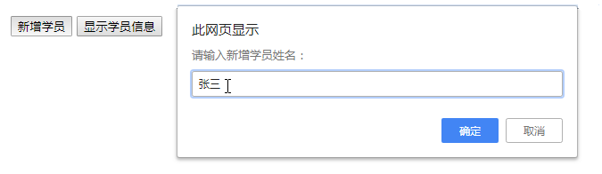
学员操作—新增学员和显示学员信息
需求说明
定义一个学员数组，并使用箭头函数实现两个功能
当点击新增学员按钮时，弹出对话框
当点击显示学员信息按钮时，输入的学员信息使用模板字符串显示在页面中
完成时间：15分钟

Slide 56
共性问题集中讲解
常见问题及解决办法
代码规范问题
调试技巧
共性问题集中讲解
Notes:
教学指导：
xxxxxxx

Slide 57

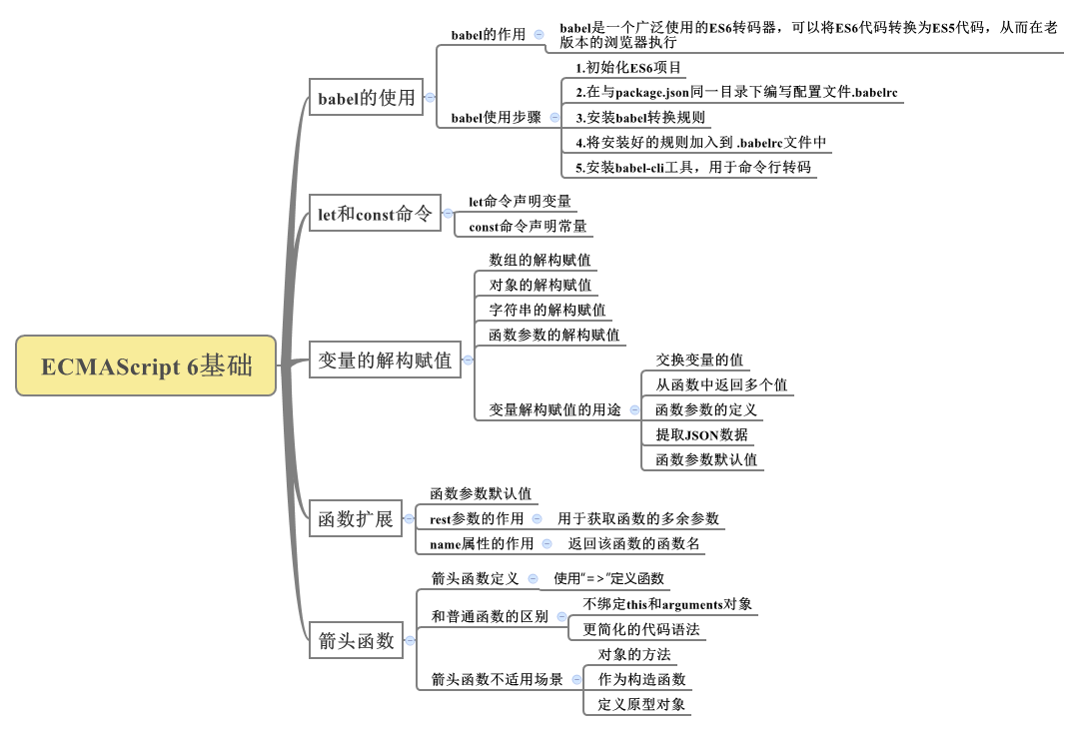
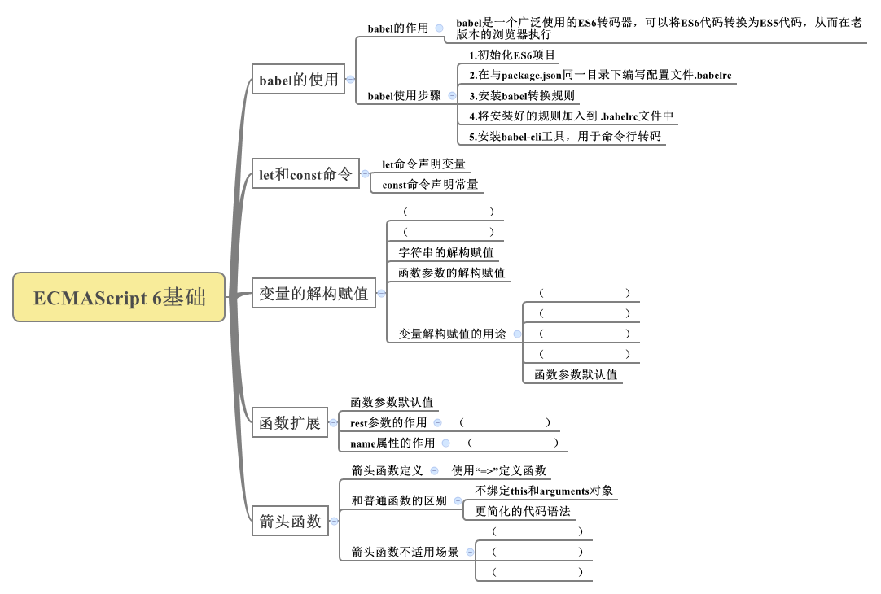
总结

Slide 58
作业
在《学习能力成长簿》中完成
复习作业
梳理本章内容，整理笔记，绘制思维导图、完成课后练习
教员备课时根据班级情况在此添加内容，应区分必做、选做内容，以满足不同层次学员的需求
预习作业
预习下一章学生用书，完成预习测试
ES6中常用的数组扩展的方法有哪些？
ES6中常用的对象扩展的属性和方法有哪些？
Notes:
教学指导：
预习作业测试题用于下次上课前进行全班同学集中测试。因此教员要在本次课布置下去。布置预习测试题的目的是要求学员进行预习，保障下次学员学习质量。
不少于4道题，其中至少包含一道简述题，主要了解学员对重要知识点的理解程度

